Slide 1
АППРОКСИМАЦИЯ ФУНКЦИЙ

Slide 2
Зачем нужна аппроксимация функций
В окружающем нас мире все взаимосвя-зано, поэтому одной из наиболее часто встре-чающихся задач является поиск зависимости между различными величинами, что позволяет по значению одной величины определить значение другой.
Математической моделью такой зависимо-сти является понятие функции
y = f (x) .

Slide 3
При расчетах, связанных с обработкой полу-ченных экспериментальных данных, вычислени-ем f (x), разработкой вычислительных методов, встречаются следующие две ситуации:
1. Как установить вид функции y = f (x), если она неизвестна, а известны только некоторые ее значения (полученные из экспериментальных из-мерений, или из сложных расчетов)?
2. Как упростить вычисление известной фу-нкции f (x) или ее характеристик, если f (x) имеет слишком сложный вид?

Slide 4
Ответы на эти вопросы дает теория аппро-ксимации функций, основная задача которой – нахождение функции ϕ(x), близкой (аппрокси-мирующей) к исходной f (x).
Функцию ϕ(x) выбирают такой, чтобы она была максимально удобной для расчетов.
Основной подход к решению этой задачи заключается в том, что ϕ(x) выбирается завися-щей от нескольких свободных параметров, зна-чения которых подбираются из некоторого усло-вия близости функций f (x) и ϕ (x).

Slide 5
Обоснование способа нахождения вида фу-нкциональной зависимости и выбора параметров составляет задачу теории аппроксимации фу-нкций.
В зависимости от способа выбора параме-тров получены разные методы аппроксимации.
Наиболее распространенными являются: интерполяция и среднеквадратичное прибли-жение, частным случаем которого является метод наименьших квадратов.

Slide 6
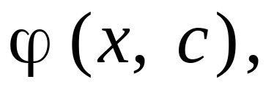
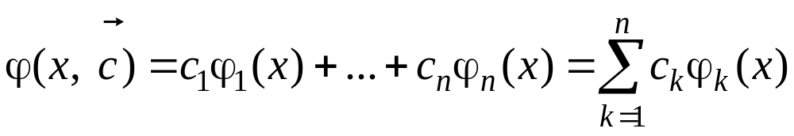
Наиболее простой является линейная ап-проксимация, при которой выбирают функцию
линейно зависящую от параметров c_{i} (i = 1, 2, …, n) в виде многочлена:
, (1)
{ φ_{k} (x) } – линейно независимые функции, в каче-стве которых выбирают элементарные функции (тригонометрические, экспоненты, логарифмиче-ские или их комбинации).

Slide 7
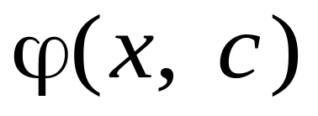
Интерполяция это один из способов аппро-ксимации функций. Суть ее в следующем.
Для x на интервале [a, b], где функции f и ϕ должны быть близки, выбирают систему точек (узлов) x₁ < x₂ < … < x_{n} , число которых равно количеству искомых параметров с_{i}. Параметры с_{i} подбирают такими, чтобы функция
совпадала с f (x) в этих узлах, т.е.
для чего решают полученную систему из n нели-нейных уравнений (рис.1).

Slide 8
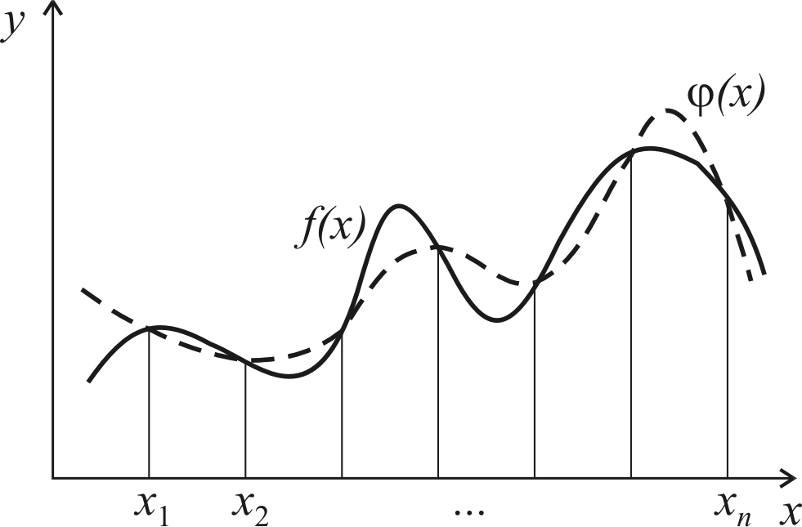
Рис. 1

Slide 9
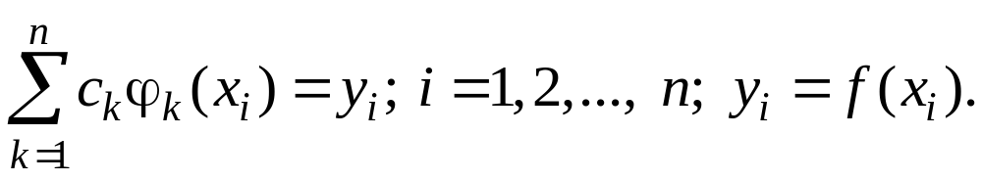
В случае линейной аппроксимации (1) систе-ма для нахождения коэффициентов с_{i} линейна и имеет следующий вид:
(2)
При интерполяции для расчетов наиболее удобны обычные алгебраические многочлены.

Slide 10
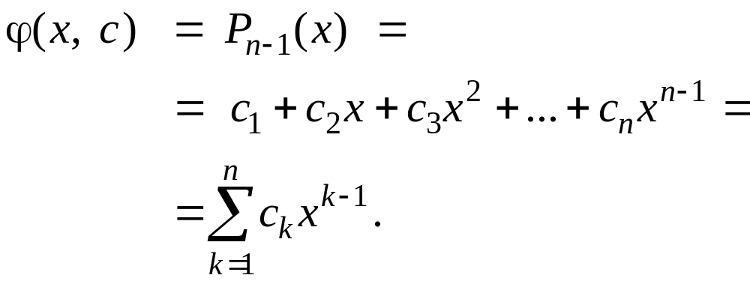
Интерполяционным многочленом называ-ют алгебраический многочлен степени (n – 1), со-впадающий с аппроксимируемой функцией в вы-бранных n точках (узлах).
Общий вид алгебраического многочлена:
(3)

Slide 11
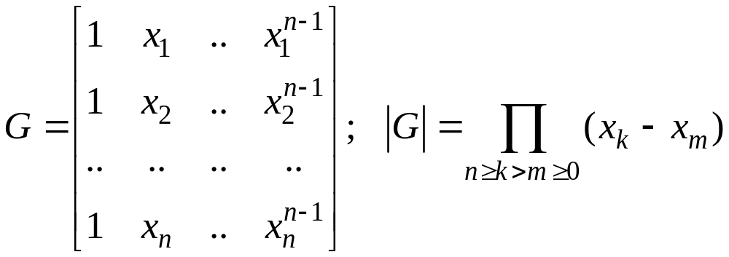
Матрица системы (2) в этом случае имеет вид
. (4)
Ее определитель отличен от нуля, если точки x_{i} разные. Поэтому задача (2) обязательно имеет решение.

Slide 12
При h → 0 порядок погрешности интерпо-ляции алгебраическим многочленом равен коли-честву выбранных узлов n.
В практических расчетах обычно использу-ют многочлены невысокого порядка (n ≤ 6), в связи с тем, что с ростом n возрастает погре-шность вычисления самого многочлена из-за погрешностей округления.

Slide 13
Многочлены можно записать по-разному:
P₁(x) = 1 – 2x + x² = (x – 1)².
В зависимости от решаемых задач применя-ют различные виды представления многочлена и способы интерполяции.
Наиболее часто используют интерполяцион-ные многочлены Лагранжа и Ньютона.
Их особенность в том, что не надо находить параметры с_{i} , т.к. эти многочлены записаны через значения таблицы (узлы)
{ (x_{i}, y_{i}), i = 1, …, n }.

Slide 14
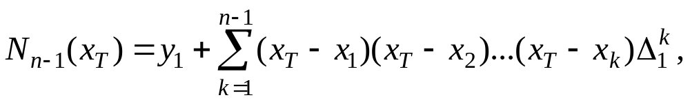
Многочлен Ньютона
(6)
x_{T} – текущая точка, в которой надо вычислить значение многочлена;

Slide 15
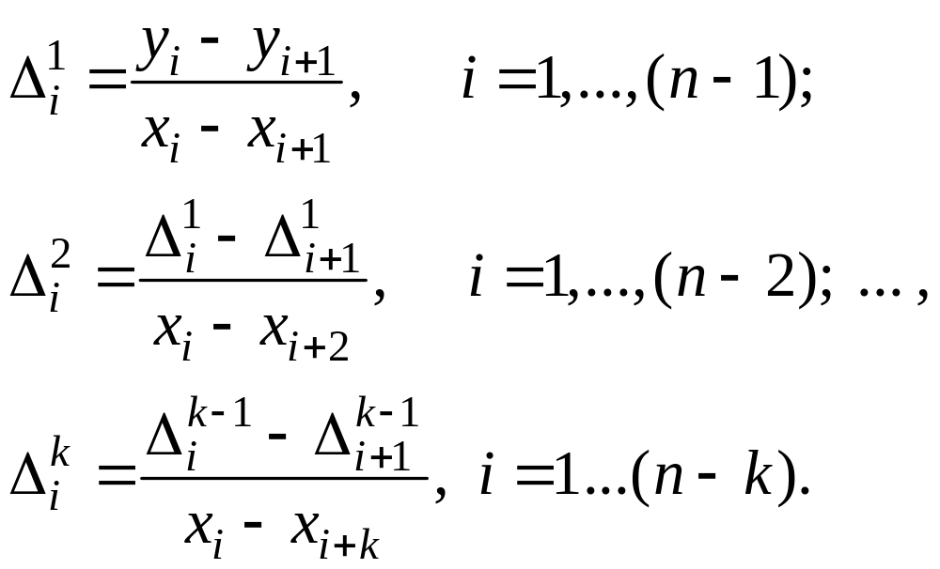
Δ^{k}₁ – разделенные разности порядка k, которые вычисляются по следующим формулам:

Slide 16
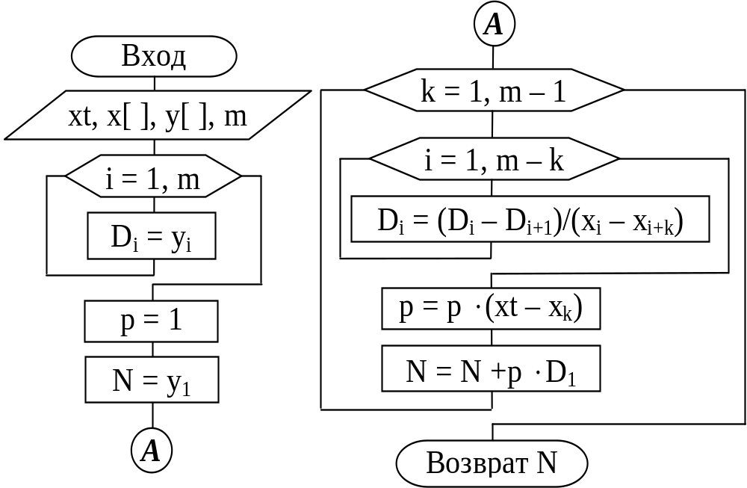
Схема функции расчета многочлена Ньютона:

Slide 17
Параметрами этой функции являются:
xt – текущая точка, в которой находится не-известное значение функции по известным узлам;
x[ ] и y[ ] – узлы, т.е. массивы известных зна-чений (рекомендуется передавать по адресу);
m – количество узлов (размер массивов x и y);
Понятно, что циклы должны быть организова-ны от 0 и до значения, меньшего указанного, на-пример первый цикл:
for (i = 0; i < m; i++) . . .
Полученный результат, значение многочлена Ньютона N – приближенное значение функции в точке xt.

Slide 18
Линейная и квадратичная интерполяция
При интерполяции по заданной таблице (узлам) из m > 3 точек применяют квадратичную для n = 3 или линейную для n = 2 интерполяцию.
В этом случае для приближенного вычисле-ния значения функции f в точке x находят в таблице ближайший к этой точке i-й узел, строят интерполяционный многочлен Ньютона первой или второй степени по следующим формулам.

Slide 19
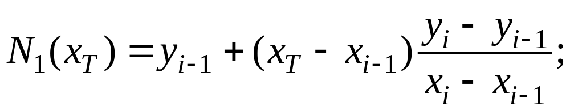
(1)
где x_{i–1} ≤ x_{Т} ≤ x_{i} .
За приближенное значение функции f (x_{T}) при-нимают N₁(x_{T}) – линейная интерполяция.

Slide 20
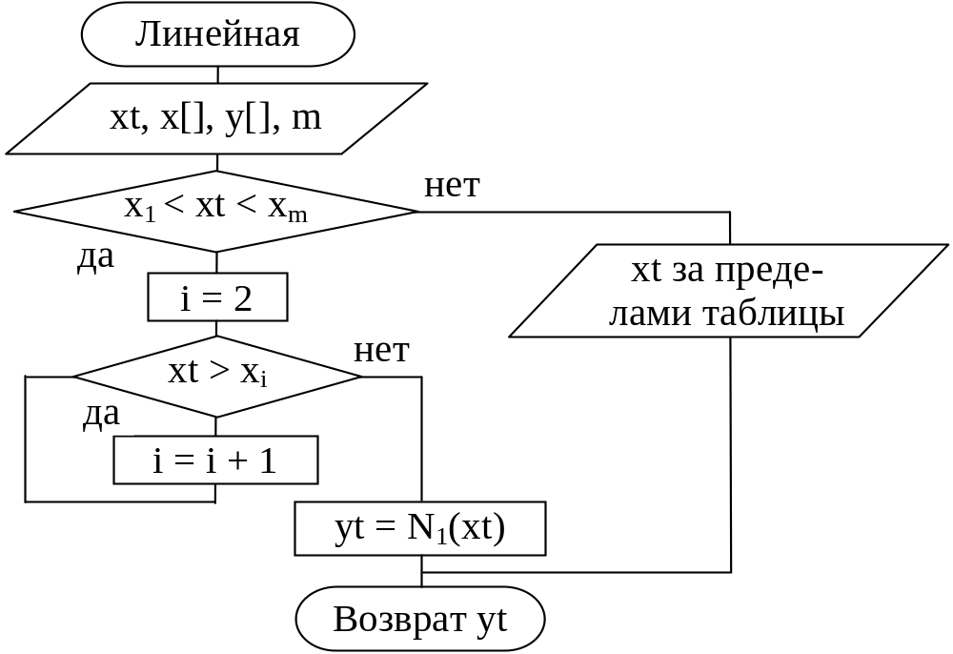
Схема функции линейной интерполяции:

Slide 21
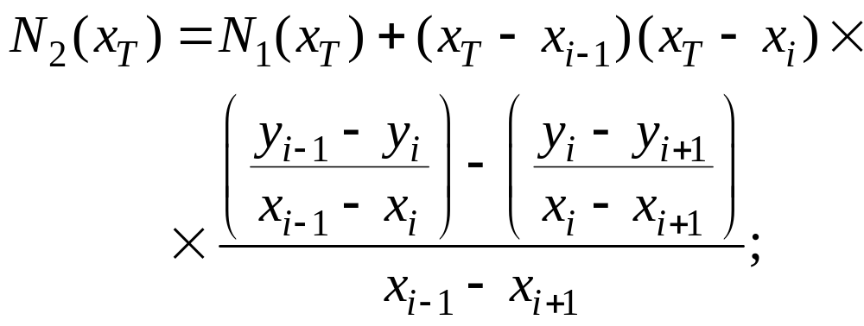
(2)
где x_{i–1} ≤ x_{Т} ≤ x_{i+1} .
За приближенное значение функции f (xt) при-нимают N₂(xt) – квадратичная интерполяция.

Slide 22
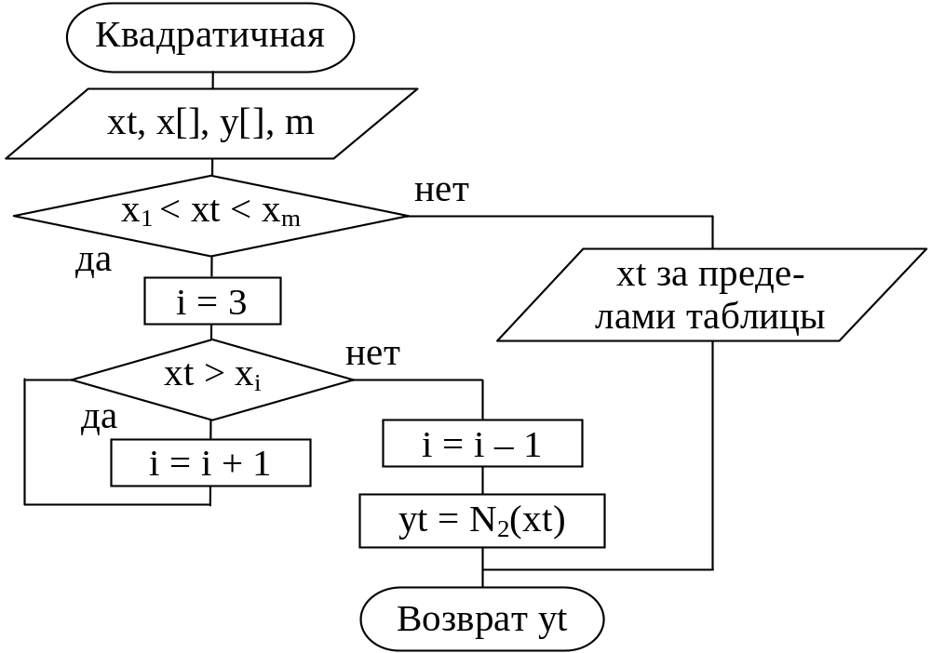
Схема функции квадратичной интерполяции:

Slide 23
Параметрами функций в рассмотренных схе-мах линейной и квадратичной интерполяций яв-ляются значения, аналогичные рассмотренным в схеме функции расчета многочлена Ньютона.
Результат линейной интерполяции yt = N₁(xt) (приближенное значение функции в точке xt) рас-считывается по формуле (1) и возвращается в точку вызова функции, а результат квадратичной интерполяции yt = N₂(xt) – по формуле (2) .

Slide 24
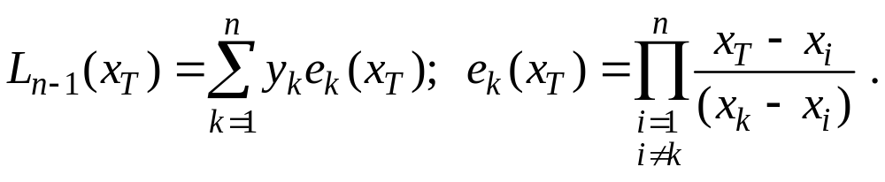
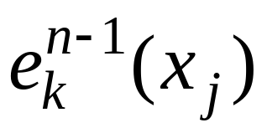
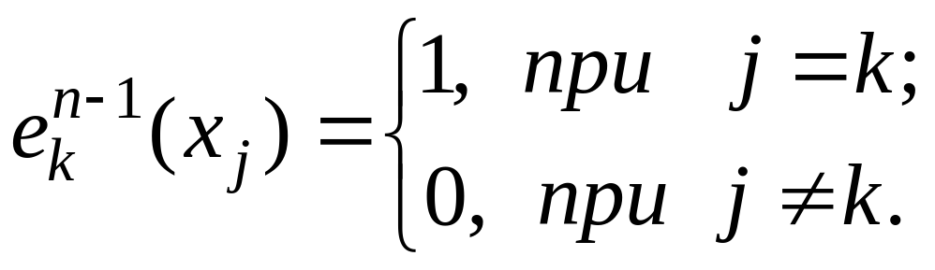
Интерполяционный многочлен Лагранжа
(8)
Многочлены
выбраны так, что во всех узлах, кроме k-го, они равны нулю, а в k-м узле – единице:
Из выражения (8) видно, что L_{n–1}(x_{i}) = y_{i}.

Slide 25
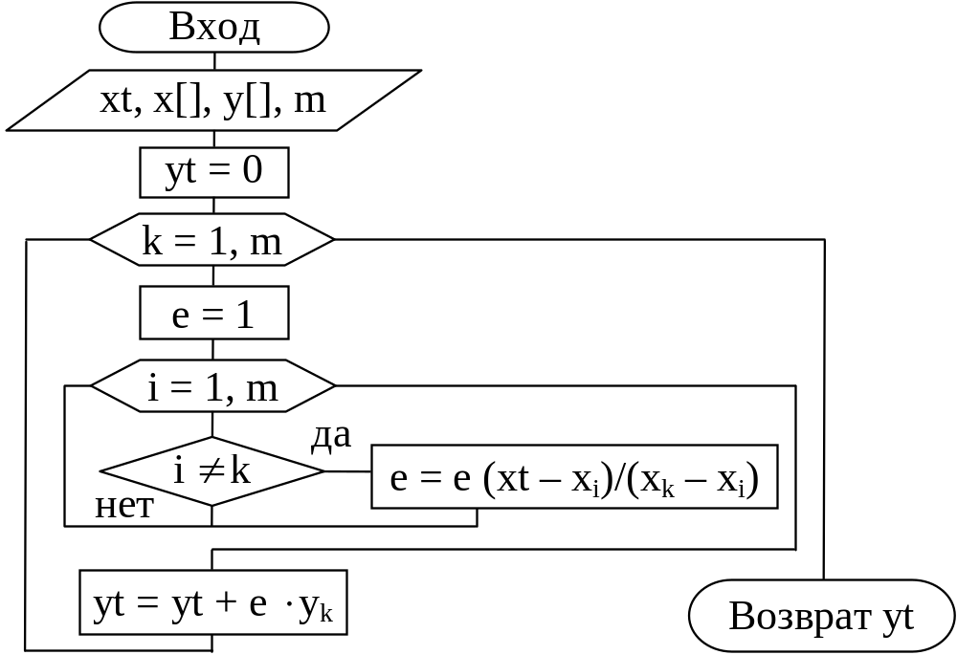
Схема функции расчета многочлена Лагранжа:

Slide 26
Параметрами функции являются значения, аналогичные рассмотренным ранее схемам.
Рассчитанный согласно формуле (8) результат yt возвращается в точку вызова функции.
Текст функции, реализующий предложенный алгоритм, может иметь следующий вид:

Slide 27
double Metod (double xt, double *x, int m)
{
int i, k;
double e, yt = 0;
for (k = 0; k < m; k++) {
e = 1.;
for (i = 0; i < m; i++)
if (i != k)
e *= ( (xt - x[i]) / ( x[k] - x[i]) );
yt += e * fun(x[k]);
}
return yt;
}

Slide 28
В данном случае массив табличных значений функции y[] не используется, т.к. функция f (x) реализована в виде функции пользователя:
double fun (double x) {
return «Вид функции f (x)»;
}
Вместо блока yt = yt + e ⋅ y_{k} в схеме алгори-тма используем вычисление
yt += e * fun (x[k]);

Slide 29
Общий алгоритм аппроксимации функции
В заданиях вид функции f (x) известен для того, чтобы можно было найти нужное коли-чество узлов (значений таблицы) на отрезке [a, b] и сравнить полученные результаты.
Пусть на отрезке [a, b] задана таблица из m известных узлов.
Необходимо аппроксимировать f (x) в n то-чках, n ≥ m, т.е. найти по небольшому количеству известных значений m нужное количество n неизвестных значений функции.

Slide 30
1. Вводим исходные данные: a, b, m, n.
2. Находим два шага:
h = (b – a) / (m – 1);
– шаг для формирования таблицы {m_x[i]}, {m_y[i]}, i = 1, 2, …, m;
h1 = (b – a) / (n – 1);
– шаг для нахождения приближенных (аппро-ксимирующих) значений функции {y_t[i]}, i = 1, 2, …, n.

Slide 31
3. Формируем таблицу (узлы):
for(x = a, i = 0; i < m; i++) {
m_x[i] = x;
m_y[i] = fun (x);
x += h;
}
Вид известной функции f (x) – задаем в виде функции пользователя: double fun (double);
Массив m_y можно не формировать, т.к. его значения можно рассчитывать используя создан-ную функцию fun ( m_x [i] ).

Slide 32
4. Находим неизвестные n значений по выбранному методу
for(x = a, i = 0; i < n; i++, x += h1) {
y_t[i] = Metod (x, m_x, m_y, m); // !!!
cout << " xt = " << x
<< " f*(x) = " << y_t[i] << endl;
}
В этом цикле можно найти погрешность ап-проксимации, т.е. максимальную разность между истинными значениями функции f(x) и найден-ными приближенными значениями f*(x).

